Slide 1
Команда «Умка» МОУ Некоузская СОШ
2 этап: «Влияние пищевых продуктов на скорость таяния льда»
Возрастная категория : обучающиеся 1-4-х классов
Руководитель Ремеслова Елена Николаевна

Slide 2
Влияние пищевых продуктов на скорость таяния льда

Slide 3
Ответ на вопрос №1
Для проведения эксперимента все кубики льда должны иметь одинаковый размер, потому что проверяем скорость таяния одинакового количества льда при воздействии одинакового количества различных реагентов.

Slide 4
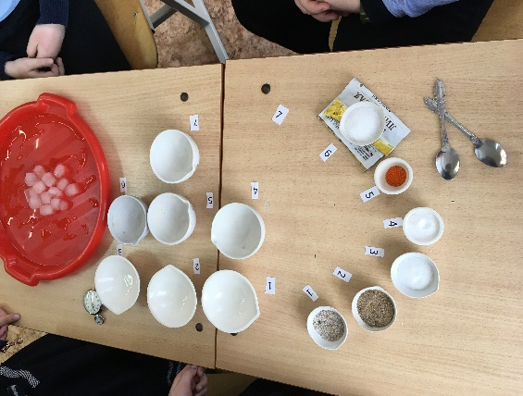
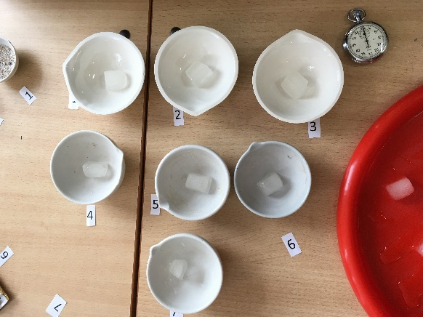
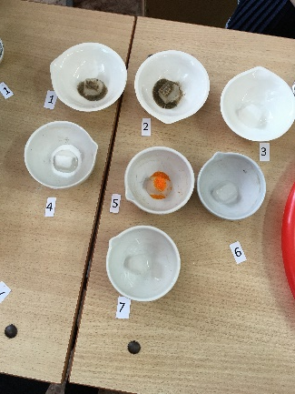
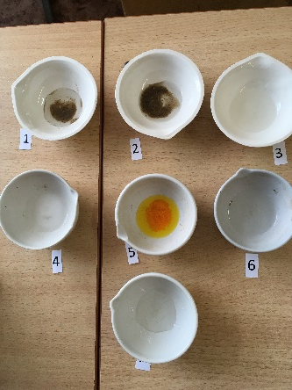
Опыт 1. Влияние различных веществ на скорость таяния льда
Реагент | Поваренная соль | Речной песок | Смесь речного песка и соли | Пищевая сода | Лимонная кислота | Пищевой краситель | Контрольный кубик
Время плавления льда | 16 мин 10 сек | 26 мин 10 сек | 18 мин 20 сек | 16 мин | 24 мин 10 сек | 19 мин 15 сек | 19 мин 40 сек
Вывод | Под действием пищевой соды кубик льда расплавился быстрее всех

Slide 5
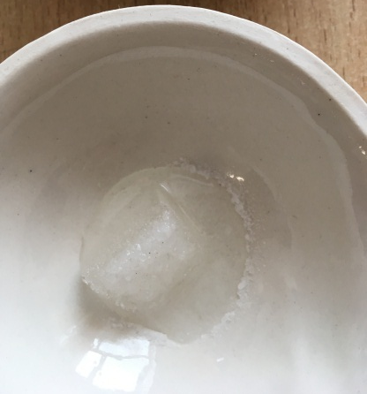
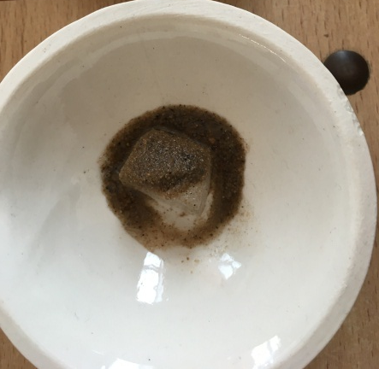
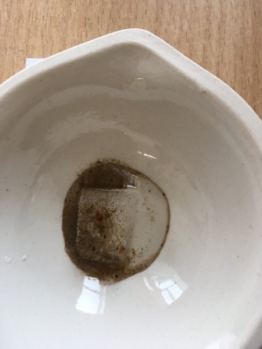
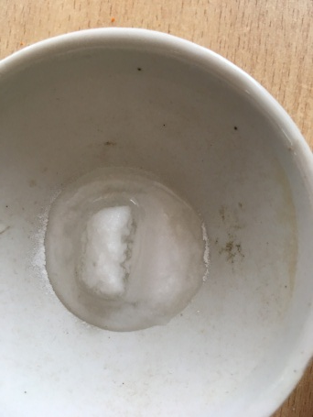
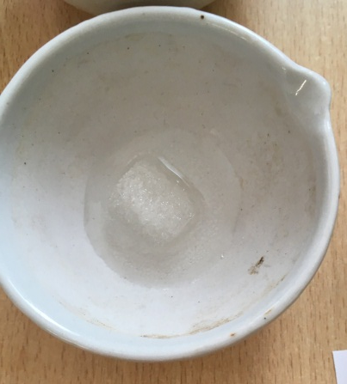
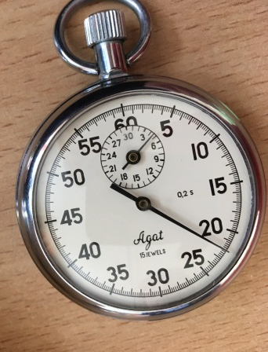
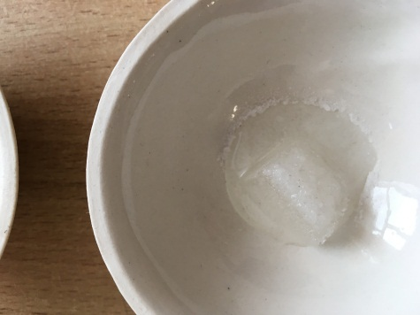
Наблюдение
Поваренная соль
Речной песок
Смесь речного
песка и соли
Пищевая сода
Лимонная кислота
Пищевой
краситель
Кубик без реагента

Slide 6
Наблюдение

Slide 7
Для чего могут пригодиться полученные сведения о таянии льда
При посыпании льда солью, на подтаявшей поверхности появляется вода, лед начинает плавиться, соль как бы проедает дырочки и червячные ходы, лед становится рыхлым, поэтому солью посыпают дорожки в гололедицу.
Выходя на лед, нужно быть готовым к любым неожиданностям. Весенний лед очень коварен, солнце и туман задолго до вскрытия водоемов делают его пористым, рыхлым, хотя внешне он выглядит крепким. Очень опасно по нему ходить: в любой момент может рассыпаться под ногами и сомкнуться над головой.

Slide 8
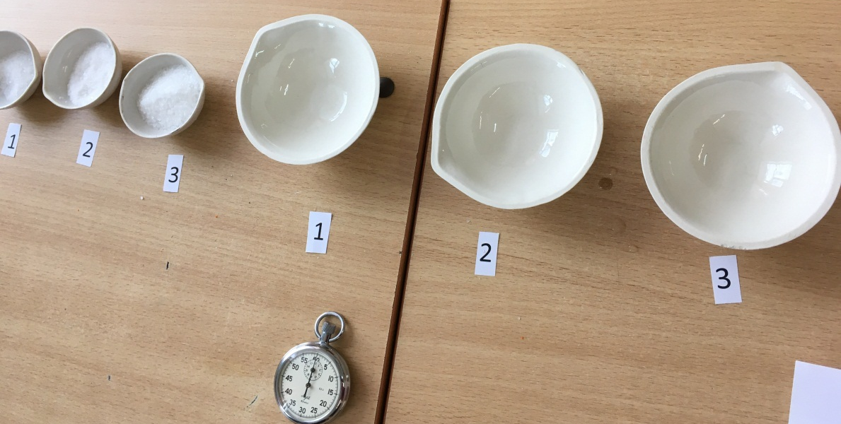
Опыт 2. Зависимость скорости плавления льда от количества реагента
Количество реагента | 1 ложка | 2 ложки | 3 ложки
Время плавления льда | 18 мин 5 сек | 17 мин 30 сек | 15 мин 45 сек
Вывод | Гипотеза: чем больше поваренной соли насыпать на лед, тем быстрее он растает, верна.

Slide 9
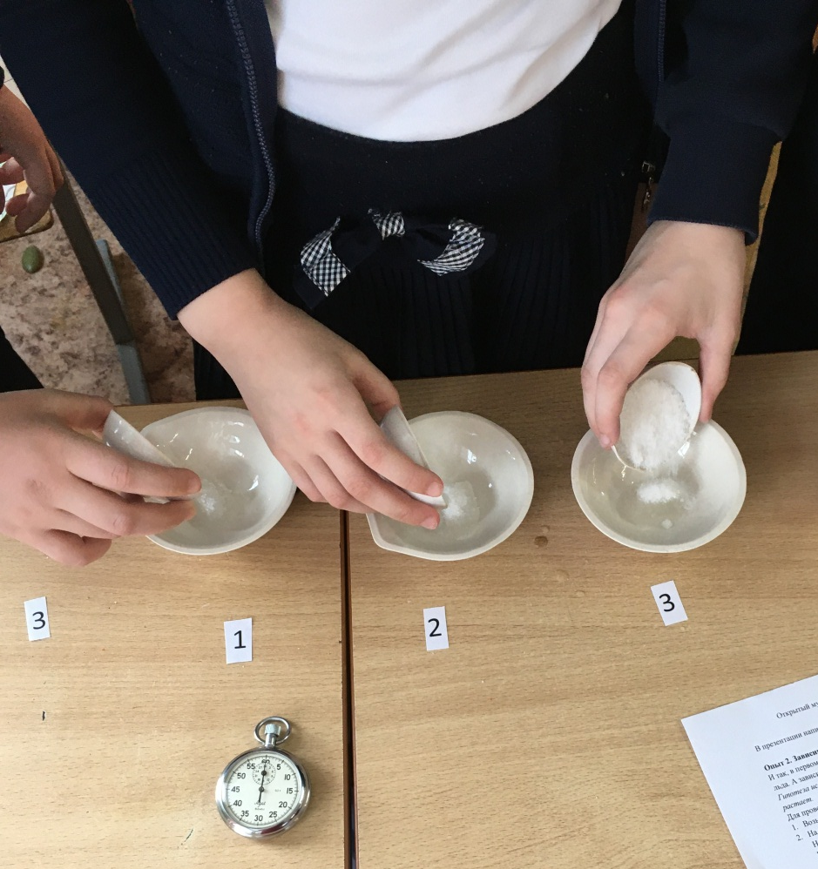
Наблюдение

Slide 10
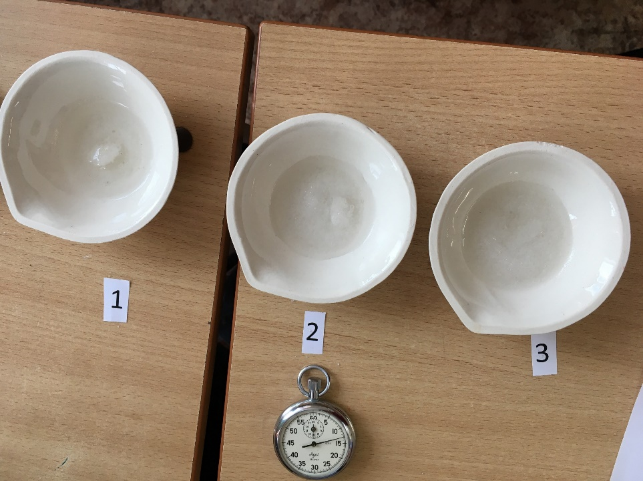
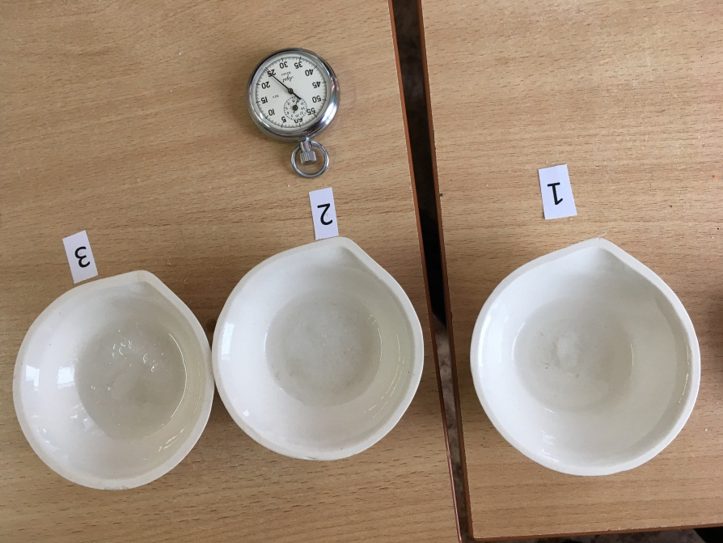
Наблюдение

Slide 11
Опыт 3. Изменение температуры снега под действием поваренной соли
 | Фото | Показания термометра
Стакан с чистым снегом | Слайд 13 | 0°
Стакан со снегом и солью | Слайд 13 | -15°
Вывод | Гипотеза: если снег в смеси с солью плавится, значит, его температура становится выше, не подтвердилась.

Slide 12
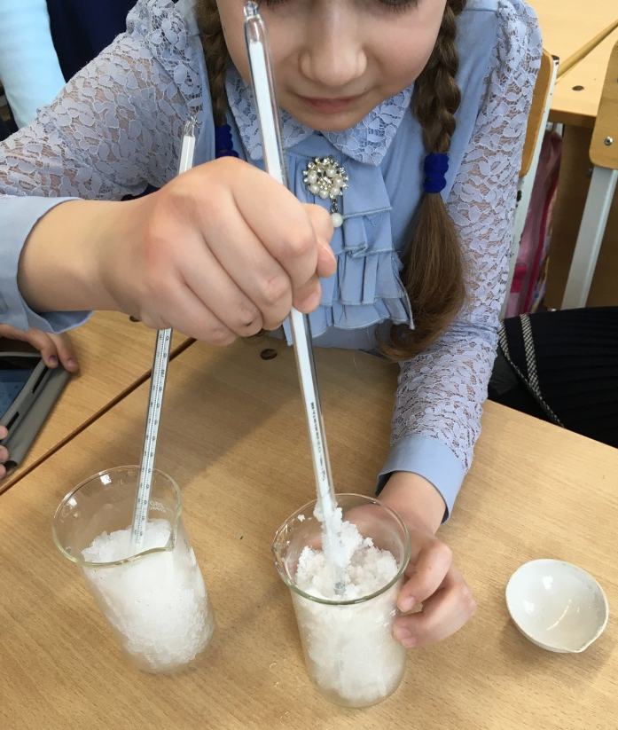
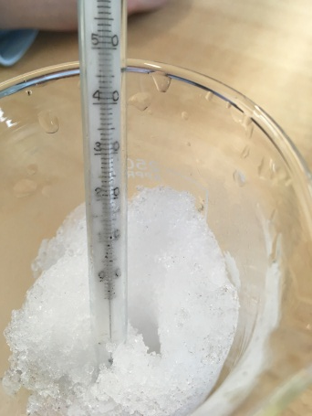
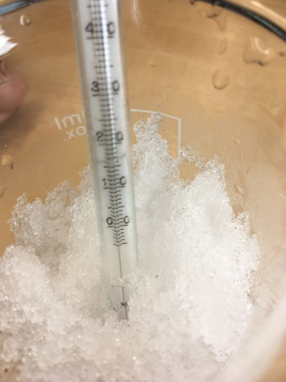
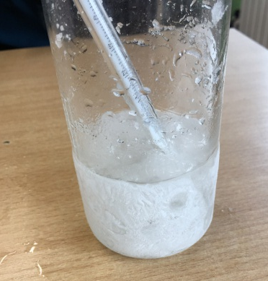
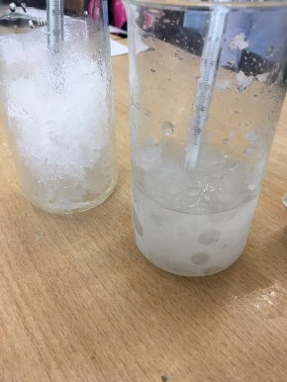
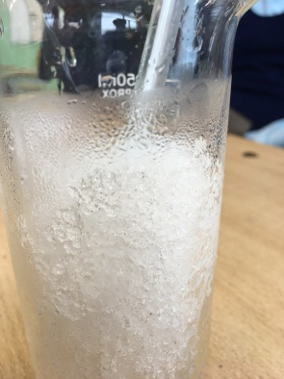
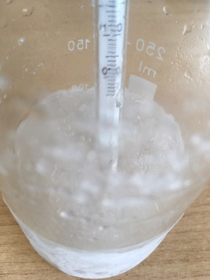
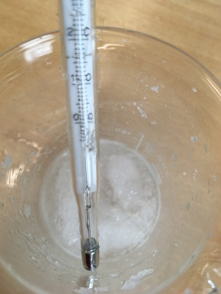
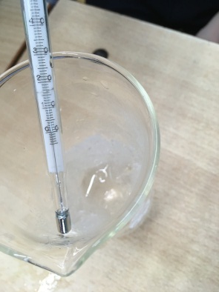
Наблюдение
снег
Снег с солью
Снег с солью
Снег с солью
Снег с солью
снег
снег
Снег
с солью
снег

